Slide 1
Sisekaitse – Eesti esimene kaitseliin
Siseministeeriumi valitsemisala

Slide 2
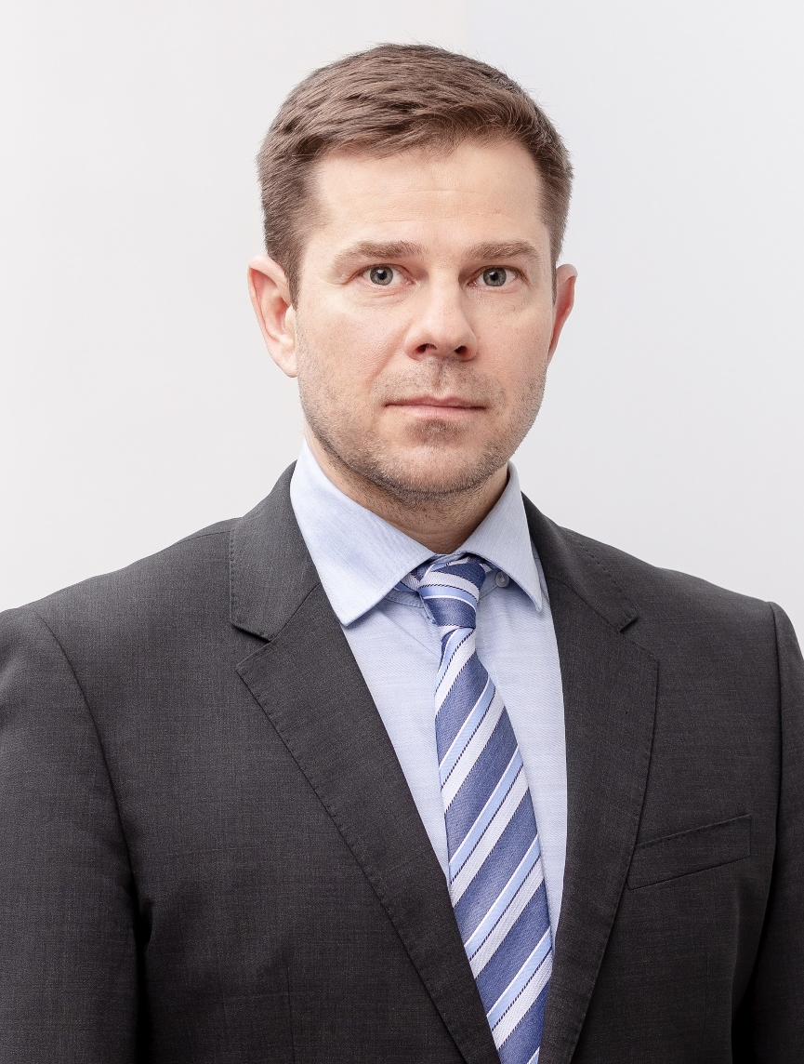
Siseminister
Kristian Jaani
alates jaanuarist 2021

Slide 3
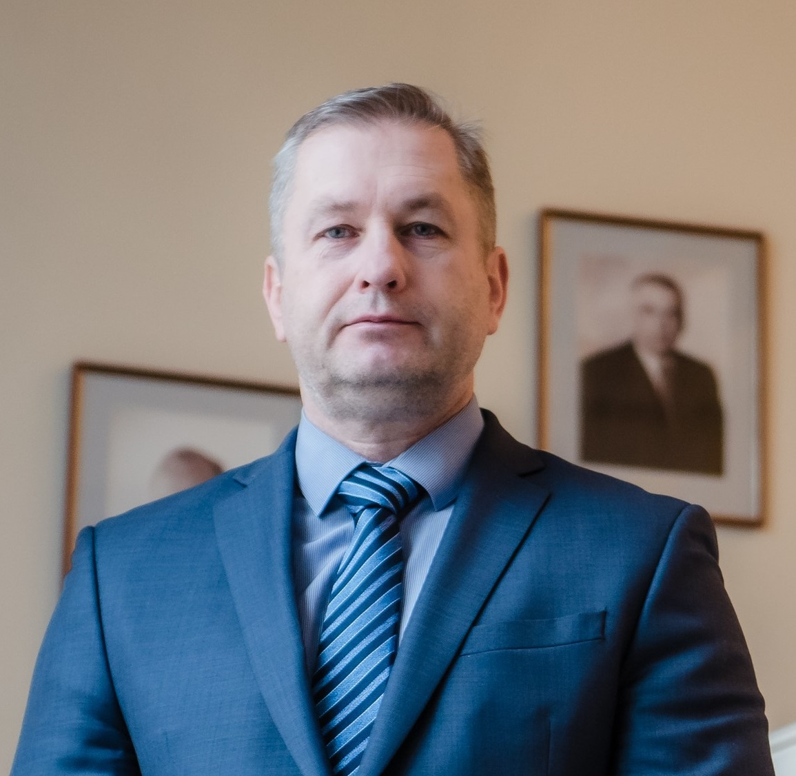
Kantsler
Tarmo Miilits
alates jaanuarist 2022

Slide 4
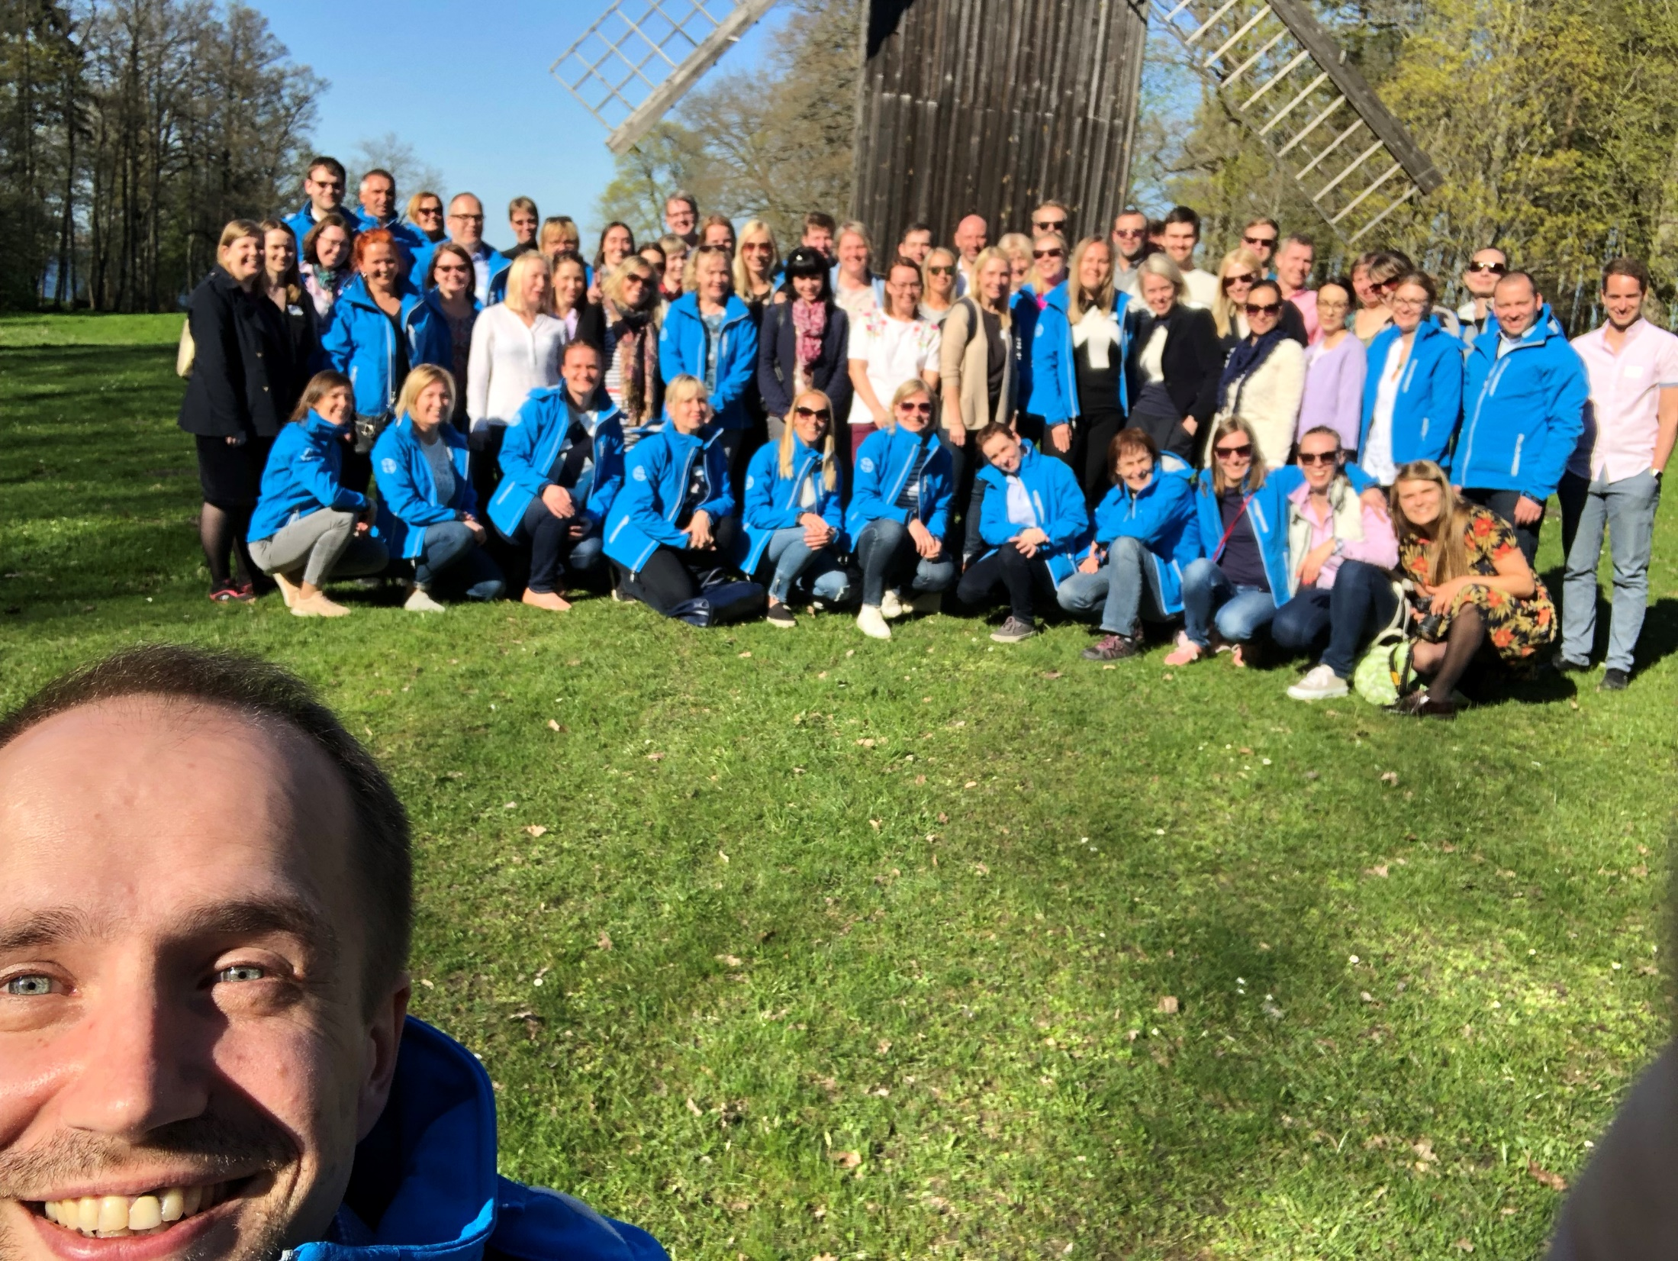
Our people
Siseministeeriumis töötab ligi 200 inimest, kes hoolitsevad Eesti turvalisuspoliitika eest ja aitavad seda koostöös valisemisala asutustega ellu viia

Slide 5
Poliitilised nõunikud
Minister
Euroopa Liidu ja välissuhete osakond
Siseauditi osakond
Personalipoliitika osakond
Kantsler
Juhiabid
Kommunikatsiooniosakond
Pääste, hädaabi ja kriisireguleerimise asekantsler
Sisejulgeoleku-, korrakaitse- ja migratsioonipoliitika asekantsler
Rahvastikutoimingute ja kodanikuühiskonna asekantsler
Varade, planeerimise ja tehnoloogia asekantsler
Sisekaitse ja kriisivalmiduse osakond
Kodakondsus- ja rändepoliitika osakond
Usuasjade osakond
Õigusosakond
Rahvastikutoimingute osakond
Info- ja varahaldus-osakond
Pääste- ja kriisireguleerimise osakond
Piirivalvepoliitika osakond
Kodanikuühiskonna osakond
Rahandusosakond
Sisejulgeolekupoliitika osakond
Välisvahendite osakond
Korrakaitse- ja kriminaalpoliitika osakond
Strateegia- ja arendus-osakond

Slide 6

Meie inimesed
67% naisi ja 33% mehi
Töötajate kesmine vanus: 39 aastat
90% inimestest on kõrgharidus
Valdavalt on meie töötajad Tartu Ülikooli, Tallinna Tehnikaülikooli või Tallinna Ülikooli vilistlased
Kõige enam on meie inimesed õppinud õigusteadust, avalikku haldust ja riigiteadust

Slide 7
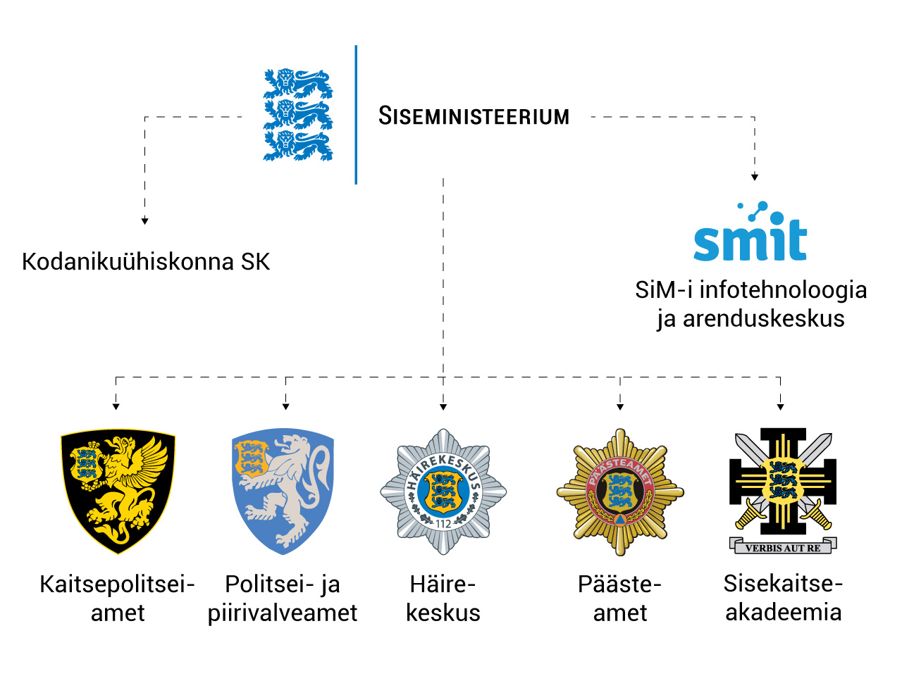
Siseministeeriumi haldusala
Eesti suurim avaliku sektori organisatsioon – üle 8000 inimese

Slide 8
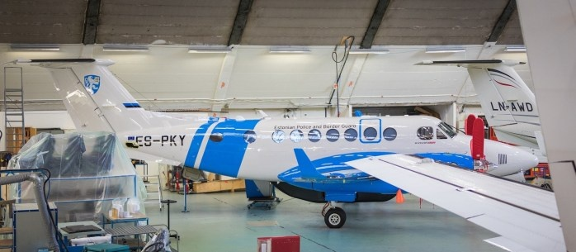
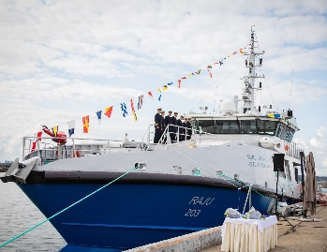
Valitsemisala numbrites
2019 eelarve 405, 7 miljonit €, 1,46% SKPst
430 kinnisvara üksust
3 helikopterit ja 2 lennukit
166 veesõidukit
1918 maismaa sõidukit

Slide 9

Mida me teeme? 1/8
Tagame avalikku korda ja siseturvalisust
Vastutame kriisireguleerimise ja päästetööde eest
Korraldame piirivalvet ja haldame piiriületamist
Korraldame kodakondsuse, rände ja identiteedihalduse küsimusi
Korraldame rahvastikuhaldust, isikunimede ja perekonnaseisu küsimusi
Toetame kodanikuühiskonna arengut, siseturvalisuse vabatahtlikke ja usuühendusi
Ennetame õnnetusi

Slide 10
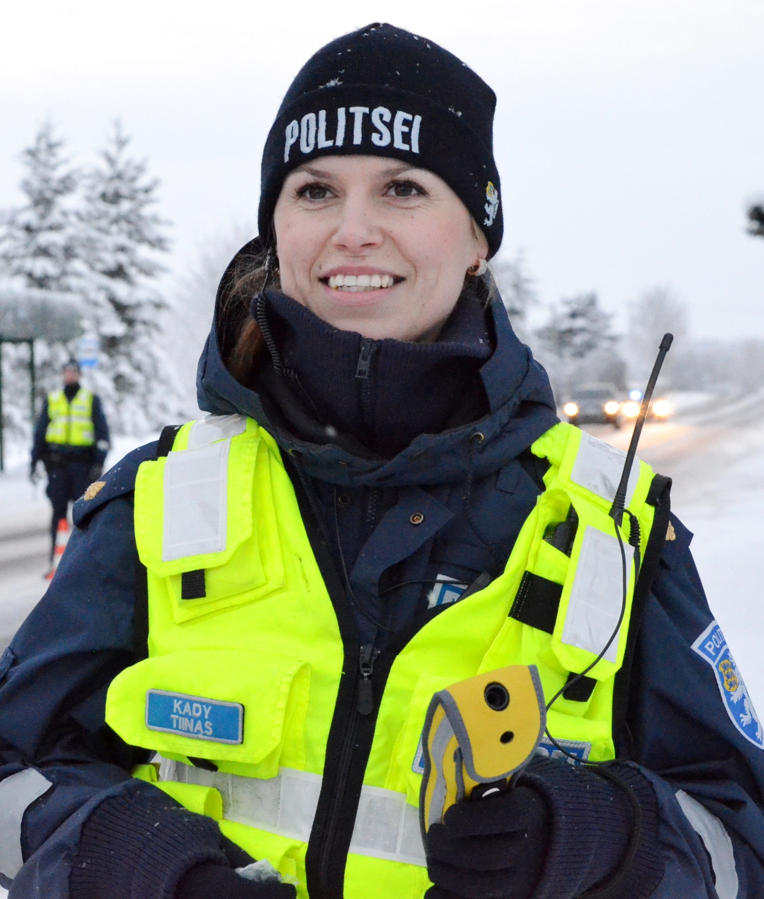
Mida me teeme? 2/8
Avalik kord ja sisejulgeolek
Avalikku korda aitab tagada politsei, nende kiire kohalejõudmise korraldab häirekeskus.
Riigil üksi on keeruline korrarikkumisi vältida – meenutame inimestele, et seaduskuulekalt käitudes saab eelkõige inimene aidata avalikku korda tagada.
Võitlust terrorismi, massikorratuste, küberkuritegevuse ja korruptsiooni vastu aitavad tagada politsei- ja piirivalveamet ning kaitsepolitseiamet.

Slide 11
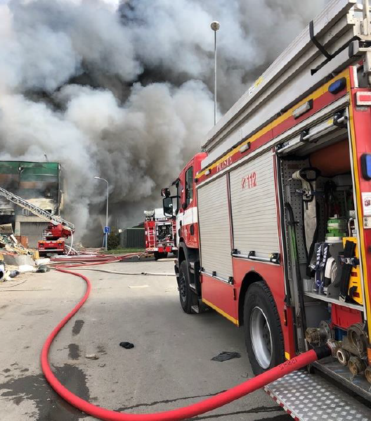
Mida me teeme? 3/8
Pääste
Eestis on 72 päästekomandot, kes päästavad igapäevaselt inimeste elusid ja vara, tegelevad tuleohutusjärelevalve, demineerimise, ennetustöö ja kriisireguleerimisega.
Elupäästevõimekusega päästemeeskond jõuab abivajajani keskmiselt 8 minuti ja 53 sekundiga.
Kriisireguleerimine
Olemaks valmis hädaolukordadeks, koostame riskianalüüse ja kriisiplaane ning harjutame hädaolukordade lahendamist õppustel.

Slide 12
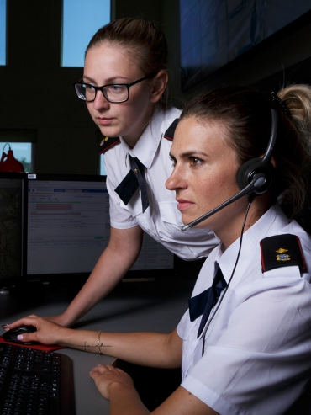
Mida me teeme? 4/8
Kiire abi
Alates 2020. aastast on kasutuses riigi kriisiinfo telefon 1247
Alates 2015. aastast saab Eestis nii politseid, päästet kui kiirabi kutsuda ühelt hädaabinumbrilt 112. See on muutnud abi saamise kutsuja jaoks lihtsamaks ja kiiremaks.
Kõigi valdkondade hädaabikõnede vastuvõtjad töötavad ühistes töösaalides, mis hõlbustab omavahelist suhtlust.
2014. aastast võeti kasutusele digikaart GIS-112, mis võimaldab abivajaja asukoha telefonikõne järgi kaardil positsioneerida ja kiirendab abi kohalejõudmist.

Slide 13
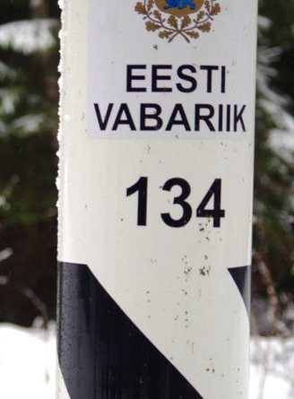
Mida me teeme? 5/8
Piirivalve
Eesti valvab Schengeni välispiiri rohkem kui 1100 kilomeetri ulatuses, millest 767 kilomeetrit moodustab mere- ja 338 kilomeetrit maismaapiir.
Ehitustegevus Eesti-Venemaa vahelisel kontrolljoonel jaguneb kolmeks suuremaks lõiguks:
  Narva jõe arendustegevused (76,7 km)
  Peipsi järvistu arendustegevused (126,3 km)
  Maismaapiiri arendustegevused (135,6 km)
Idapiiri ehituse järel võetakse kogu välispiir sajaprotsendiliselt tehnilise valve alla.

Slide 14
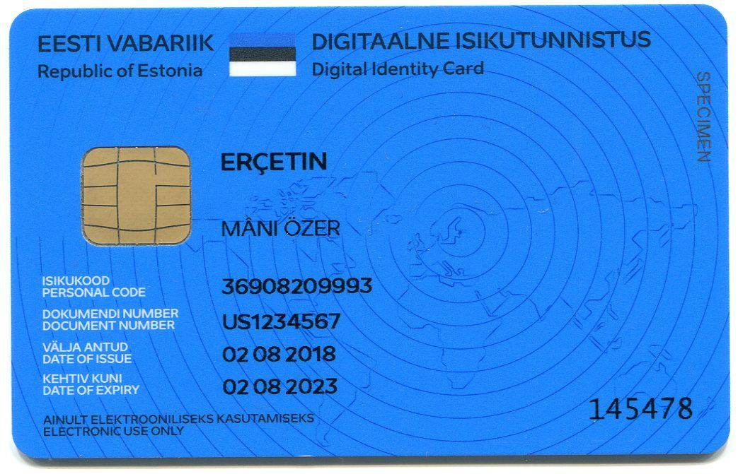
Mida me teeme? 6/8
Kodakondsus ja ränne
Korraldame ja kujundame Eesti kodakondsus- ja rändepoliitikat. Isikuttõendavaid dokumente annab välja Politsei- ja Piirivalveamet.
Haldame rändepoliitikat ja rahvusvahelise kaitse küsimusi. Varjupaigataotlusi menetleb Politsei- ja Piirivalveamet.
E-residentsus
Alates 2015. aastast saavad kõik välismaalased taotleda Eesti e-residentsust – digitaalset isikutunnistust, millega saab kasutada kõiki Eesti
e-teenuseid.
„Niipea, kui Eesti ID-kaardid välja tulid, küsisin,
kas ma saaksin ühe endale.“
Edward Lucas, Eesti esimene e-resident

Slide 15
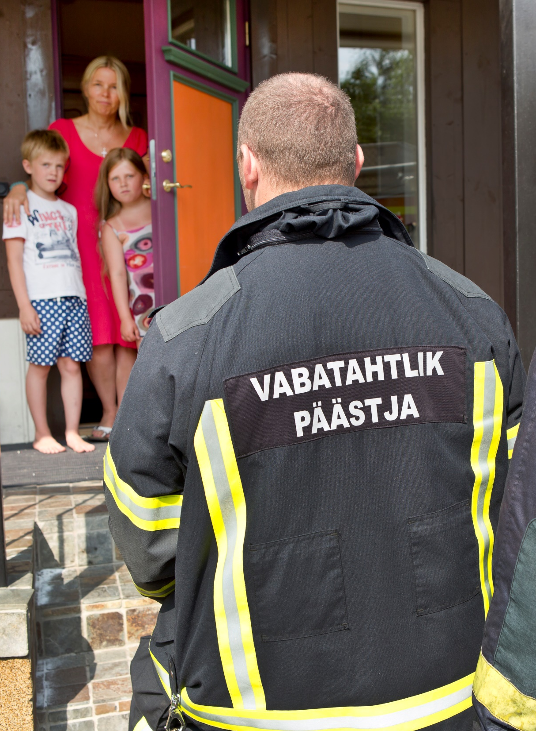
Mida me teeme? 7/8
Vabatahtlikud
Lisaks kutselistele päästjatele ja politseinikele loovad Eestis turvalisust vabatahtlikud päästjad, abipolitseinikud, merepäästjad ja naabrivalve.
Kokku on Eestis ca 3500 siseturvalisuse vabatahtlikku päästjat, merepäästjat ja abipolitseinikku.
Ennetus
Iga ennetuseks kulutatud euro toob end hiljem kümnekordselt tagasi.
Korraldatakse ennetuskampaaniad Ära lase purjus sõpra vette!, Ära lase purjus sõpra rooli!, Tark Vanem ja SPIN jalgpalliprogramm.
Päästjad teevad tuleohutuse kontrollimiseks kodukülastusi.

Slide 16

Mida me teeme? 8/8
Kodanikuühiskond
Siseministeerium analüüsib, kavandab ja koordineerib kodanikuühiskonna valdkonna riiklikku poliitikat, et tagada turvalise ja avatud ühiskonna kujundamisel riiklike struktuuride, kohalike omavalitsuste ja kodanikuühenduste tõhusam koostöö. Toetame vabaühendusi KÜSKi kaudu.
Rahvastikuhaldus
Dokumenteerime perekonnasündmusi ja haldame rahvastikuregistrit.
Usuühendused
Eestis on registreeritud üle viiesaja usulise ühenduse. Aitame kujundada usuühenduste poliitikat ja nõustame teisi asutusi usuküsimustes.

Slide 17
Põhimõtted
turvalise Eesti loomisel
Siseturvalisuse arengukava 2020-2030
Notes:
Siseturvalisuse arengukavas lepime kokku viies põhimõttes, mida peame oma tegevuste planeerimisel, elluviimisel silmas:
Turvalisus algab meist endist – Igaühe üksteisest hooliv käitumine loob võimalused ühiskonna turvalisuse säilitamiseks ja suurendamiseks. Vajaduse korral peab osutama abi ise või edastama õnnetuse teabe professionaalidele. Igaüks saab enda turvalisust suurendada, kui parendab enda ja oma lähedaste käitumist. Kuigi laialt levinud arvamus on, et turvalisuse tagamine on eeskätt korrakaitsjate ja päästjate ülesanne, kellelt oodatakse õnnetuse korral kiiret ja professionaalset sekkumist, tuleb meeles pidada, et õnnetuse korral on kahju inimeste elule, varale või loodusele juba sündinud. (Tegevuste kavandamisel on seega mõttekoht, kuidas selliseid hoiakuid süvendada)
Turvalisuse tagamine on terviklik – turvalisus nõuab paljude asutuste ja inimeste ühist panust. Inimeste turvalisust ja turvatunnet ei mõjuta üksnes süütegude arv ja nende olemus ning turvalisuse tagamine ei tohi piirduda üksnes Siseministeeriumi valitsemisala asutuste tegevusega – vaja on eri osapoolte panust.
Kõige mõistlikum on ohte ja õnnetusi ennetada – Õnnetuse puhul on kahju juba sündinud, olgu siis inimese elule, tervisele, varale või loodusele. Oluline on kujundada õigeid hoiakuid ja märgata ohte.
Oluline on jõuda teadmistepõhiselt probleemide põhjusteni ja need koostöös lahendada – Siseturvalisuse tagamisel on oluline välja selgitada, millised on tegelikud probleemide põhjused, sh miks inimesed ei tunne ennast turvaliselt või käituvad ohtu arvestamata.
Probleemide lahendamisel kasutatakse ajakohaseid, mõjusaid, nutikaid ja optimaalseid lahendusi – Turvalisuse tagamisel on vajalik leida tõhusaid ja nutikaid lahendusi, kuidas inimressurssi hästi kasutada ja selle kõrval rakendada uuenduslikku tehnoloogiat.

Slide 18


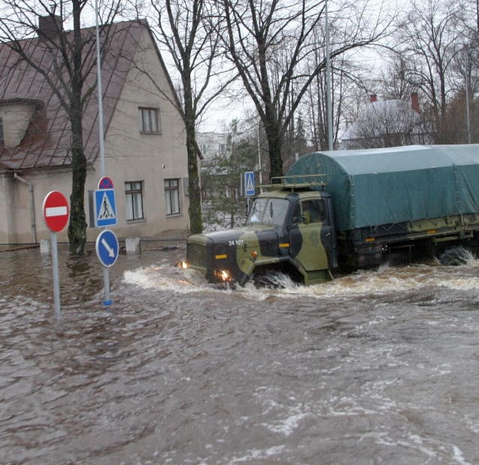

Olulisimad fookusteemad, milles peame järgmise
10 aasta jooksul suuri muutusi esile kutsuma
Inimeste
kaasamine
Sihistatud
ennetus
Kriisideks
valmis-
olek
IKT
Notes:
Esiletõstmist väärivad neli olulisemat fookusteemat, milles peame eesmärkide saavutamiseks järgmisel kümnel aastal muutusi esile kutsuma.
1. Oluline on inimeste kaasamine. Meil on täna hinnanguliselt ca 100 000 inimest, kes on valmis vabatahtlikuna panustama ja me peame neid järgmisel kümnendil teadlikult kaasama.
2. Kogu ennetuse valdkond tuleb muuta hästi sihistatuks. Selle üks võti on andmed – kui meil on vajalikud andmed, siis saame sihipäraselt ja efektiivselt läheneda.
3. Kriisideks valmistumine on vajalik – me peame olema valmis mis iganes olukordadeks, kus on takistatud tavapärane toimimine. Me ei räägi siin ainult hübriid-kriisist vaid ka nn tavapärasest kriisist (torm, üleujutus jm).
4. IKT! Sellesse tuleb investeerida, sest kui meil ei ole süsteeme, infrastruktuuri, siis pikas perspektiivis ei ole meil võimekust.

Slide 19
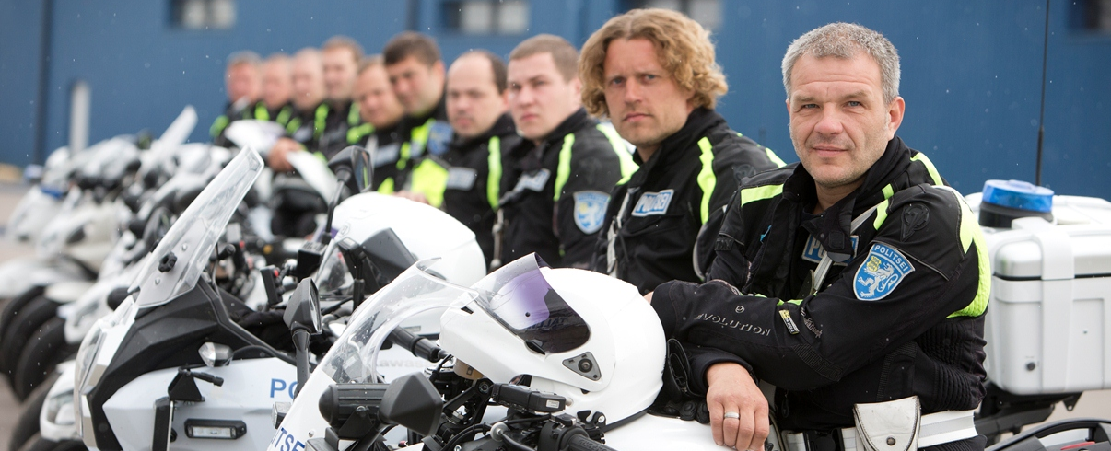
Missioon
Loome ühiselt Eestile parima julgeoleku- ja turvalisuspoliitika

Slide 20
Aitäh!

